Slide 1
Beeldmateriaal dag 4
Notes:
Startpagina. ​
​
Volgende dia: druk 1 keer op <enter>​.

Slide 2
Eindopdrachten
1. Schrijf een krantenartikel
2. Bedenk een toneelstuk
3. Ontwerp een bordspel
4. Maak een gebedshuis
5. Ontwerp het Ontmoetingsgebouw
6. Kook cultuurrecepten
7. Componeer een lied
Notes:
Door middel van deze dia kunt u de leerlingen een overzicht geven van de opdrachten die gekozen kunnen worden. Na deze dia komen de opdrachten afzonderlijk aan bod.​
​
Volgende dia: druk 1 keer op <enter>​.

Slide 3
1. Schrijf een krantenartikel
Schrijf een goed artikel over dat wat je tijdens de Week van de Ontmoeting hebt meegemaakt.
Notes:
Deze dia geeft informatie over de eerste opdracht.​
​
Volgende dia: druk 1 keer op <enter>​.

Slide 4
2. Bedenk een toneelstuk
Binnen culturen zijn verhalen belangrijk.
Bedenk bij zo’n verhaal een toneelstuk.
Ontwerp en maak ook zelf de attributen die
nodig zijn.
Notes:
Deze dia geeft informatie over de tweede opdracht.​
​
Volgende dia: druk 1 keer op <enter>​.

Slide 5
3. Ontwerp een bordspel
Bedenk en maak een bordspel waarmee kinderen meer over de joodse, christelijke en islamitische cultuur leren.
Notes:
Deze dia geeft informatie over de derde opdracht.​
​
Volgende dia: druk 1 keer op <enter>​.

Slide 6
4. Maak een gebedshuis
Maak van kosteloos materiaal, papier of klei een synagoge, kerk of moskee.
Hierbij maak je een handleiding waarin je over het door jou gemaakte gebouw vertelt.
Notes:
Deze dia geeft informatie over de vierde opdracht.​
​
Volgende dia: druk 1 keer op <enter>.​

Slide 7
5. Ontwerp het ontmoetingsgebouw
Ontwerp als architect een gebouw dat zowel door joden, christenen als moslims gebruikt kan worden.
Notes:
Deze dia geeft informatie over de vijfde opdracht.​
​
Volgende dia: druk 1 keer op <enter>​.

Slide 8
6. Kook cultuurrecepten
Maak aan de hand van een recept een gerecht en ontdek bij welke cultuur dit gerecht hoort.
Notes:
Deze dia geeft informatie over de zesde opdracht.​
​
Volgende dia: druk 1 keer op <enter>​.

Slide 9
7. Componeer een lied
Maak met een zelfgeschreven lied aan andere mensen duidelijk wat jullie tijdens de Week van de Ontmoeting gedaan en geleerd hebben.
Notes:
Deze dia geeft informatie over de zevende opdracht.​
​
Volgende dia: druk 1 keer op <enter>​.

Slide 10
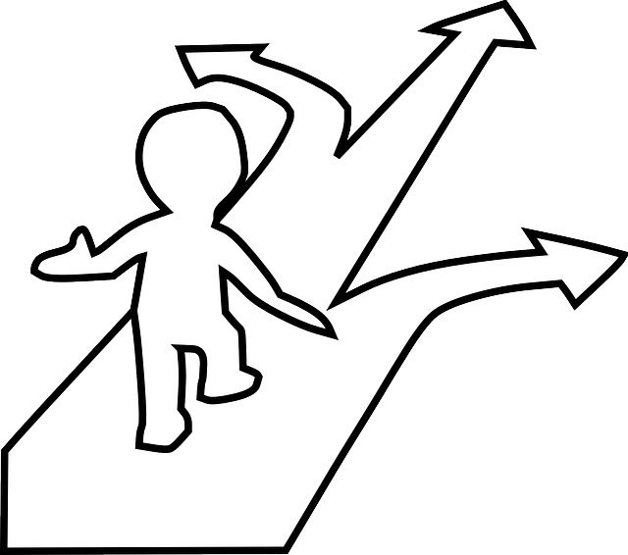
Kiezen
Wie wil welke opdracht doen?
1. Schrijf een krantenartikel
2. Bedenk een toneelstuk
3. Ontwerp een bordspel
4. Maak een gebedshuis
5. Ontwerp het Ontmoetingsgebouw
6. Kook cultuurrecepten
7. Componeer een lied
Notes:
Laat de leerlingen kiezen welke opdracht zij willen doen. Bedenk vooraf hoe u dit wilt regelen.​
​
Volgende dia: druk 1 keer op <enter>​.

Slide 11
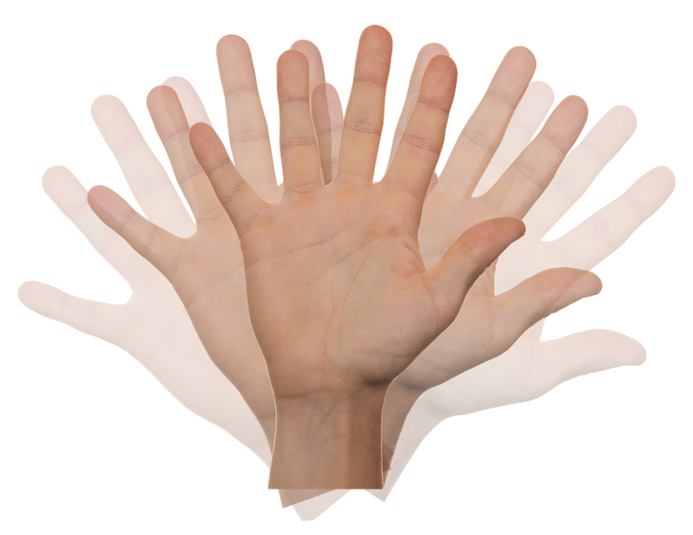
Veel plezier!
Notes:
Einddia.
​​
Einde presentatie: druk 1 keer op <enter>​.

